Slide 1

MÔN TOÁN
LỚP 3

Slide 2

Thứ năm ngày 10 tháng 2 năm 2022
Toán
Luyện tập chung

Slide 3

KHỞI ĐỘNG
Trò chơi:
Rung cây
hái quả

Slide 4

Tính nhẩm
⁵²⁰⁰ ⁺ ⁴⁰⁰ ⁼
5600

Slide 5
Tính nhẩm
⁵⁶⁰⁰ ⁻ ⁴⁰⁰ ⁼
5200

Slide 6
Tính nhẩm
⁶³⁰⁰ ⁺ ⁵⁰⁰ ⁼
6800

Slide 7
Tính nhẩm
⁶⁸⁰⁰ ⁻ ⁵⁰⁰ ⁼
6300

Slide 8
Tính nhẩm
⁸⁶⁰⁰ ⁺ ²⁰⁰ ⁼
8800

Slide 9
Tính nhẩm
⁸⁸⁰⁰ ⁻ ²⁰⁰ ⁼
8600

Slide 10
Bài 1a/106. Tính nhẩm
5600
6300 + 500 =
6800
5200 + 400 =
5600 – 400 =
5200
6800 – 500 =
6300
8600 + 200 =
8800
8600
8800 – 200 =
Notes:
Bây giờ các bạn và cô hãy đến với bài tập 1.
Để giúp các bạn tìm số chia chính xác hơn, chúng ta hãy cùng nhau ôn lại một số phép chia trong các bảng chia mà các bạn đã học.
Các bạn cùng đọc yêu cầu bài 1 với cô nào.
Bài 1 Tính nhẩm, các bạn hãy đọc phép tính cùng cô, sau đó đọc thật nhanh kết quả nhé

Slide 11
Bài 1b/106. Tính nhẩm
4000 + 3000 =
6000 + 4000 =
10 000
7000
7000 – 4000 =
3000
10 000 – 6000 =
4000
7000 – 3000 =
4000
6000
10 000 – 4000 =
9000 + 1000 =
10 000
10 000 – 9000 =
1000
10 000 – 1000 =
9000
Notes:
Bây giờ các bạn và cô hãy đến với bài tập 1.
Để giúp các bạn tìm số chia chính xác hơn, chúng ta hãy cùng nhau ôn lại một số phép chia trong các bảng chia mà các bạn đã học.
Các bạn cùng đọc yêu cầu bài 1 với cô nào.
Bài 1 Tính nhẩm, các bạn hãy đọc phép tính cùng cô, sau đó đọc thật nhanh kết quả nhé

Slide 12

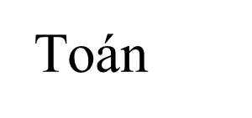


Bài 2/106:
Đặt tính rồi tính:
6924 + 1536
5718 + 636
b) 8493 - 3667
4380 - 729
a) 6924
1536
b) 8493
3667
5718
636
4380
729
+
+
-
-
8460
6354
4826
3651

Slide 13

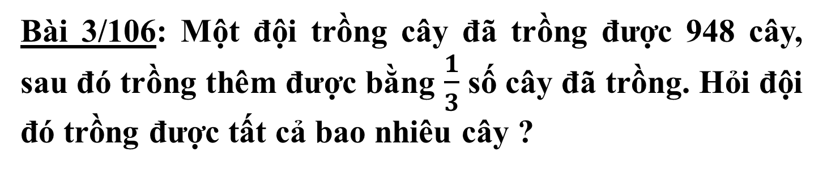
Toán
Vở Toán
Luyện tập chung
Bài 3/106: Một đội trồng cây đã trồng được 948 cây, sau đó trồng thêm được bằng $\frac{1}{3}$ số cây đã trồng. Hỏi đội đó trồng được tất cả bao nhiêu cây ?
Tóm tắt:
948 cây
Đã trồng:
? cây
Trồng thêm:

Slide 14

Toán
Vở Toán
Bài giải:
Số cây được trồng thêm là:
948 : 3 = 316 (cây)
Số cây đội đó đã trồng được tất cả là:
948 + 316 = 1264 (cây)
Đáp số: 1264 cây

Slide 15


Toán:
Bài 4/106: Tìm x
a) x + 1909 = 2050 b) x – 586 = 3705
x = 2050 - 1909
x = 3705 + 586
x = 141
x = 4291
c) 8462 – x = 762
x = 8462 - 762
x = 7700

Slide 16
Bài 5: Cho 8 hình tam giác, mỗi hình như hình bên:
Hãy xếp thành hình tam giác to dưới đây:

Slide 18




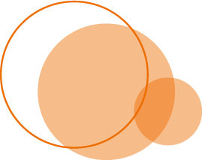


Chúc các em chăm ngoan, học giỏi!
汇报人：通用名

